Slide 1
المريء
حدوده : من الغضروف الحلقي و حتى فؤاد المعدة
تقسيماته : تشمل المعصرة العلوية و الجسم ( رقبي – صدري – داخل البطن ) و المعصرة السفلية
أبعاده : طوله 40 سم عبد البالغ
أمراض المريء :
القلس المعدي المريئي (GERD)
إن القلس الخفيف و المتقطع لمحتويات المعدة إلى المريء شائع و غالبا ما يسبب أعراض خفيفة وقد لا يسبب أي أعراض اطلاقا
وعندما يكون القلس شديدا(غا لبا ما يترافق مع فتق حجابي انزلاقي ينتج عن معصره مريئيه قاصره )
تتأذى مخاطية المري من الحمض المعدي ويتلو ذلك التهاب وتقرح
الاعراض
قد تكون نموذجيه(الم خلف القص- حرقه حلف القص- غثيان – تجشؤ)
او غير نموذجيه(اعراض حنجريه من بحه صوت ,تغيرات في الصوت, الم حلق, الشعور بوجود لقمه ,سعال)
التشخيص:
يوضع غالبا بالقصة السريرية أو فحص الحنجرة أو كاستجابة للعلاج التجريبي( حاصرات مستقبلات هيستامين H2أو باستخدام مثبطات مضخة البروتون قبل القيام بأي استقصاء
في الحالات المعندة أو ذات التشخيص غير المؤكد قد يحتاج الأمر الى اجراء لقمة باريتية أو تنظير للسبيل الهضمي العلوي أو مراقبة PH المري لمدة 24 ساعة من أجل تأكيد التشخيص

Slide 2
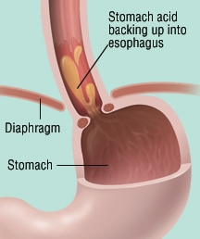
القلس المعدي المريئي

Slide 3
المري
العلاج:
تعتبر الحمية الغذائية وتعديل وضعية المريض ( رفع القسم الرأسي من السرير والابتعاد عن الكافيين و النيكوتين و الأدوية هي الأساس في المعالجة )
معظم المرضى بدينون لذلك فإن إنقاص الوزن غالبا ما يكون فعال في تخفيف الأعراض
ينصح المرضى بتناول وجبات صغيرة متفرقة مع تجنب تناول الطعام قبل عدة ساعات من النوم و الابتعاد عن تناول المأكولات الحارة و الحامضة و الإقلال من التدخين و الكحول
يستجيب عدد من المرضى لحاصرات ال H2ولكن يستخدم حاليا و بشكل شائع مثبطات مضخة البروتونات
في الحالات الشديدة جدا قد يستطب إجراء طي قاعدة المعدة جزئيا
الاختلاطات:
قد تكون مريئية ( تقرح , تضيق , التهاب مري نمط بارد, سرطانة)
حنجرية ( التهاب حنجرة مزمن , حبيبوم على النتوء الصوتي , تقرح , وذمة تحت المزمار )
رئوية ( ربو)
يعتقد بعلاقته مع التهاب الجيوب , التهاب الأذن الوسطى عند الأطفال وما يزال خباثات الحنجرة و البلعوم محل شك

Slide 4
ابتلاع المواد الكاوية
إن ابتلاع المواد الكاوية المتعمد و غير المتعمد نادر نسبيا
تعتبر مواد التنظيف هي العوامل المسببة الأشيع
المرضى هم غالبا من الأطفال أو الأشخاص الذين يعانون من اضطرابات نفسية
الأعراض:
يأتي المريض عادة بحالة صدمة مع حروق كيماوية واسعة على الشفتين و الفم
قد يحدث تهديد فوري للطريق الهوائي بسبب الوذمة أو التهاب المنصف الناتج عن انثقاب المري
العلاج:
يجب استشارة فورية من اختصاصي السموم
يجب البدء باعطاء السوائل الوريدية و اجراء تنظير فوري للمري لأنه يسمح بتقييم شدة الأذية و امتدادها كما يسمح بادخال الأنبوب الأنفي المعدي بشكل آمن
تعطى صادات واسعة الطيف وستيروئيدات وريدية
يعد تقييم الأذية بعد 10 أيام بإجراء تنظير مباشر أو لقمة باريتية
- قد يحدث تضيق في المري و يتطلب ذلك غالبا إجراء توسيع متكرر للمري

Slide 5
رض المريء
متلازمة بيرهوف :
تمزق خطي في المريء 1 – 4 سم عبر الطبقات الثلاث المشكلة لجدار المريء بسبب ازدياد مفاجئ في ضغط المريء وعادة بسبب الإقياء – نادر جدا
ويحدث في الجهة اليسرى بنسبة 90% من الحالات و هو أشيع عند الرجال بنسبة 5:1
الأعراض:
يتظاهر بألم شديد يشبه طعنة السكين تنتشر نحو الكتف الأيسر
قد تسبب إقياء دموي واضح , صعوبة تنفسية , هواء تحت الجلد , حدوث صدمة
التشخيص:
تظهر الصورة الشعاعية توسع المنصف في البداية ثم انصباب جنب أيسر أو ريح صدرية مع سائل
قد يكون يكون من الصعب التفريق بين تمزق المري و احتشاء العضلة القلبية أو الصمة الرئوية أو انثقاب القرحة
العلاج:
يتألف من خزع الرغامى و إصلاح التمزق

Slide 6
متلازمة بلومر – فينسون
شائعة عند الإناث بنسبة 10:1 تترافق المتلازمة مع فقر دم بعوز الحديد ووترة مريئية علوية ( تظهر تشكلات شبكية في القسم الأمامي العلوي من المريء خلف الغضروف الحلقي تظهر بشكل واضح على الصورة الظليلة بالباريوم – عسرة بلع
تشمل المظاهر الاخرى : عوز الحديد , فقر الدم الوبيل , التهاب لسان ضموري , التهاب الفم الزاوي , تملعق الأظافر , قصور درق , التهاب معدة
قد نجد عسرة بلع حتى بغياب الوترة
هناك خطورة منخفضة لحدوث تحولات خبيثة في المنطقة خلف الغضروف الحلقي
التشخيص:
باللقمة الباريتية ( التي تبدي شذوذات في دفع اللقمة أو ظهور الوترة )
إجراء تعداد عام , عيار حديد المصل ومستوى الفيرتين
العلاج:
إعاضة الحديد و توسيع المريء و إزالة الشبكات بالتنظير
السبب غير واضح مع احتمال وجود ارتباط مع القلس المعدي المريئي

Slide 7
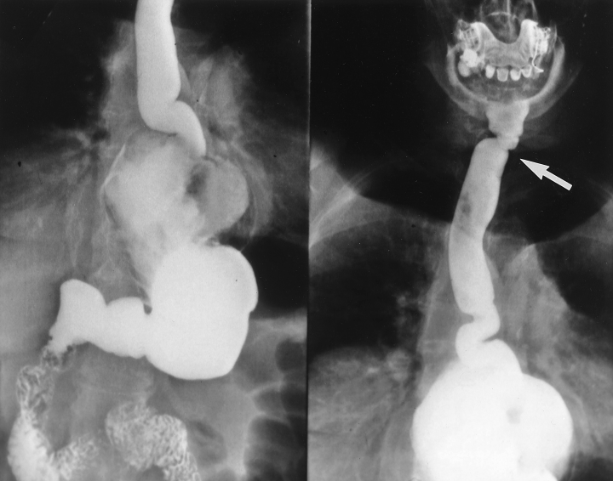
متلازمة بلومر فينسون

Slide 8
الرتوج البلعومية PHARYNGEAL POUCH
تعتبر الرتوج البلعومية احد أشكال الفتوق أو بشكل أدق نمط دفعي من الرتوج تصيب
جدار البلعوم في مكان اتصاله مع القسم العلوي للمريء ( مثلث كيليان) أسفل ألياف العضلة المعصرة السفلية وأعلى العضلة الحلقية البلعومية
تصيب بشكل شائع الذكور فوق 50 سنة من العمر
يعتقد أنها تنتج عن خلل في التنسيق العضلي للبلعوم أثناء البلع يؤدي الى ارتفاع الضغط ضمنه فوق المعصرة المريئية العلوية , كنتيجة لذلك تنفتق مخاطية البلعوم نحو الخلف عبر منطقة ضعيفة هي منطقة كيليان
يتطور هذا الرتج في البداية نحو الخلف ثم ينحرف نحو أحد الجانبين وغالبا نحو الجانب الأيسر
الأعراض:
عسرة البلع المترقية مع نقص وزن
ارتجاع المواد الطعامية غير المهضومة
رائحة الفم الكريهة
صوت خرخرة في العنق
استنشاق و سعال
التشخيص:
يعتمد على إجراء اللقمة الباريتية
يجب إجراء التنظير الصلب لتحري مخاطية الرتج ونفي وجود كارسينوما ضمنه
العلاج:
يكون العلاج ضروريا فقط في الحالات العرضية
يتم قطع الصفيحة النسيجية التي تفصل الرتج عن المريء باستخدام الليزر أو التخثير عبر التنظير
أصبح الخرز عبر التنظير للرتج البلعومي مع جدار المريء هو الاجراء الأكثر شيوعا مؤخرا
في جميع الحالات يعتبر قطع المعصرة المريئية العلوية اجباريا لمنع حدوث النكس ويعرف ذلك بخزع العضلةالحلقية البلعومية

Slide 9
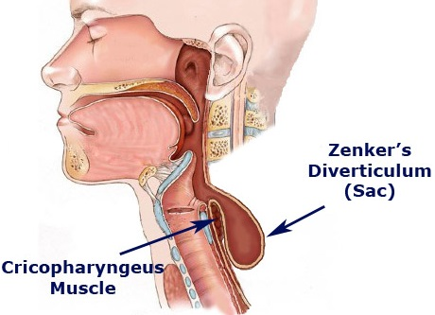
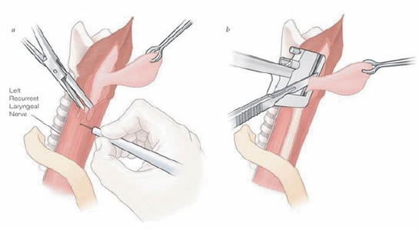
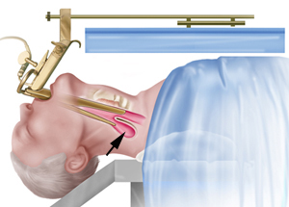
الرتوج البلعومية

Slide 10
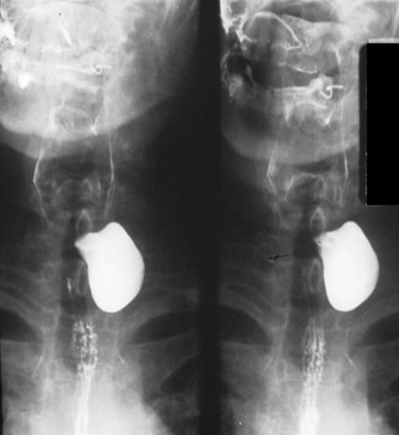
الرتوج البلعومية

Slide 11
كارسينوما المريء
تشكل4 %من الوفيات الناجمه عن السرطان وتكون مسيطره عند الرجال 5:1يزداد معدل حدوثه بالادمان على الكحول و التدخين حروق سابقه ند با ت تضيق
تتطور كل من الكارسينوما شائكه الخلايا و والكارسينوما الغديه في المري
السرطانا ت التي تنشأ في الثلث العلوي هي عادة سرطانات شائكه الخلايا
بينما السرطانات التي تنشا في الثلثين البعيد ين هي سر طانا ت غديه
تصيب ا كثر من 80% من اورام المري الذكور فوق 60 سنه من العمر على حساب الثلثين المتوسط والسفلي
بشكل عام تنشأ حوالي 50% من اورام المري على حساب الثلث المتوسط
عند الاناث تتطور الاورام غا لبا على حساب الثلث العلوي
النقائل الورميه الثانويه الى المري نادرة جدا لكن قد يحدث انتشار ور مي مباشر اليه من اورام القصبات والدرق والمعدة البدئيه
الاعراض:
عسرة البلع المتر قيه –نقص الوزن –الشعور بعد م ارتياح في الحلق

Slide 12
كارسينوما المريء
التشخيص:
يوضع التشخيص بإجراء اللقمة الباريتية و التنظير المباشر للمريء
العلاج:
الاستئصال الجراحي للورم : قد يكون الاستئصال شافيا اذا كان الورم صغيرا ولم ينتشر خارج حدود المريء ويكون إصلاح الضياع المادي الحاصل بإجراء المفاغرة ضروريا وتتوفر تقنيات متعددة للقيام بذلك مثل الطعوم الصائمية الحرة أو رفع المعدة نحو العنق وإعادة التصنيع يكون باستخدام الشرائح الجلدية العضلية
في الأورام التي تصيب القسم العلوي من المريء يجب إجراء استئصال الحنجرة بهدف إزالة الورم بشكل كامل
تشمل العلاجات التلطيفية ما يلي:
العلاج الشعاعي , إنقاص حجم الورم بالليزر , وضع أنبوب سيلستين في مكان التضيق الورمي , إجراء المجازات لتجاوز منطقة الانسداد , تفميم المعدة من أجل التغذية

Slide 13
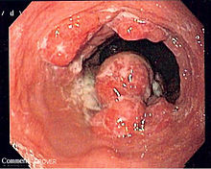
كارسينوما المريء

Slide 14
اللاارتخائية Achalasia
اضطراب في حركية المريء يتظاهر بغياب الحركات الحوية وتوسع المريء وفشل في استرخاء المعصرة السفلية للمريء
السبب الأساسي لهذه الآفة غير محدد بدقة لكن يعتقد أنها تعود إلى خلل في الضفيرة العصبية نظيرة الودية ضمن جدار المريء
تبدو المعصرة السفلية مفرطة المقوية لكن التنظير لا يظهر أي زيادة توتر المعصرة السفلية
الأعراض:
المرضى غالبا من الشباب الذين يعانون من عسرة بلع مترقية مع ارتجاع للمواد الطعامية ونقص وزن
التشخيص:
اللقمة الباريتية مشخصة لكن التنظير المريئي ضروري لنفي وجود خباثات مرافقة
العلاج:
قد يكون العلاج باستخدام نترات الأميل الإنشاقية قبل الوجبات فعالا
أو قد يكون من الضروري القيام بتوسيع متكرر للمريء أو تصنيع لفؤاد المعدة أو إجراء مفاغرات جراحية
- يجب تمييز هذه الحالة عن داء شاغاس الذي يسببه الخمج باللولبيات ويؤدي إلى توسع مشابه للقسم السفلي من المريء

Slide 15
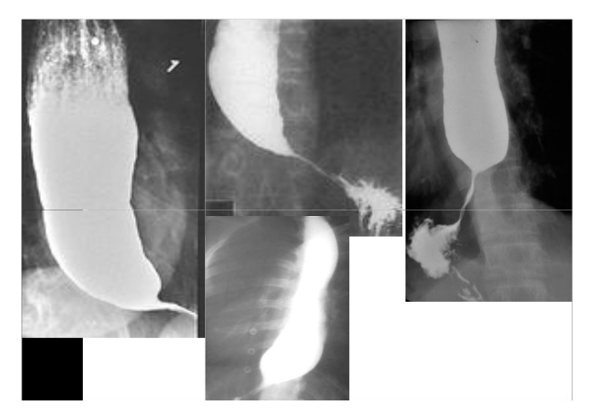
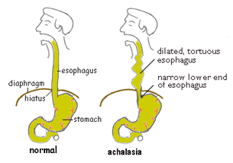
اللاارتخائية

Slide 16
انشقاق الشفة والحنك

Slide 17
انشقاق الشفة والحنك

Slide 18
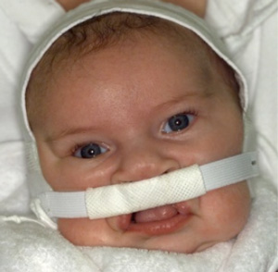
انشقاق الشفة والحنك

Slide 19
انشقاق الشفة والحنك

Slide 20
انشقاق الشفة و الحنك cleft lip and palate
انشقاق الشفة - / + الحنك :
معدل حدوثه 1 بالألف من الولادات الحية
تترافق 14% من انشقاق الشفة -/ + الحنك مع متلازمات
تحدث ثلثا حالات انشقاق الشفة -/+ الحنك عند الذكور فكلما كانت الآفة أكبر كانت نسبة الذكور أكبر
يكون انشقاق الشفة وحيد الجانب في 80% من الحالات وثنائي الجانب في 20% من الحالات
يتوضع انشقاق الشفة في الجهة اليسرى عند ثلثي المرضى وفي الجهة اليمنى عند ثلث المرضى
انشقاق الحنك :
معدل حدوث انشقاق الحنك لوحده فقط 1 لكل 2500 ولادة
معدل حدوث انشقاق الحنك تحت المخاطية 1 لكل 1600 ولادة
معدل حدوث انشقاق اللهاة 1 لكل 80 مولود
نسبه حدوث تشوه في شراع الحنك فقط عند الاناث هي اكثر بثلاث منها عند الذ كور
السببيات:
1-يعتمد تطور انشقاق الشفة -/+ الحنك وانشقاق الحنك بشدة على العوامل الوراثية
2-الانشقاق عادة متغاير المورثات ولكن قد ينجم عن أذية من المحيط
3-من العوامل المحيطية التي يعتقد أنها تسبب الانشقاق :
تعرض الجنين للكحول
تدخين السجائر
عوز حمص الفوليك أو إعطاء معاكساته
فينوتوئين
السكري عند الوالدة
4- يعتقد أن اعطاء الفيتامينات المتعددة مع حمض الفوليك يقلل من معدل حدوث الانشقاق

Slide 21
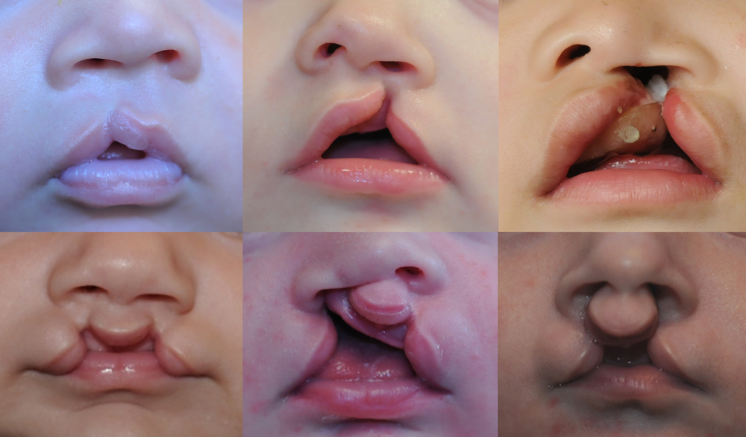
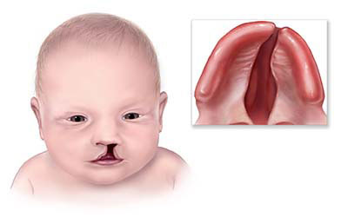
انشقاق الشفة و الحنك
التصنيف :
انشقاق شفة -/+ الحنك
انشقاق حنك
انشقاق شفة وحيد الجانب
انشقاق شفة ثنائي الجانب
انشقاق شفة كامل
انشقاق شفة غير كامل

Slide 22
انشقاق الشفة و الحنك
العملية | العمر
إصلاح الشفة البدئي تصنيع ذروة الأنف وضع أنبوب تهوية تصنيع الحنك تقييم الكلام تقييم قصور شراع الحنك تطعيم الناتئ السنخي تصنيع الأنف جراحة عظام الوجه التصنيعية | 3 أشهر 3 أشهر 3أشهر 9-18شهر 3- 4 سنوات 4-6سنوات 7 – 11 سنة 14 - 18 سنة >من 16 سنة

Slide 23
انشقاق الشفة و الحنك
التدبير :
العناية بشكل عام :
1- إن العناية بمريض الانشقاق ويجب أن تناط هذه المهمة بفريق متخصص ويجب أن يتضمن الفريق
جراح انشقاق حنك , جراح فكين , جراح فم , أخصائي سمعيات , أخصائي معالجة كلامية , أخصائي أذن أنف حنجرة , أخصائي وراثة , طبيب أطفال , عمال اجتماعيين , طبيب نفسي
2- تحتاج صعوبة التغذية تدبيرا و تقييما مبكرا للحفاظ على نمو سوي للوليد وهذا نحصل عليه عبر
حلمة معدلة
مغذي يقوم بضخ المواد الغذائية
تغيير وضعية المريض أثناء الإطعام
محلول عذائي مركز
3- قد تتطلب المشاكل التنفسية تدبيرا مبكرا
4- يوجد مشاكل كلامية عند 25 % من مرضى الانشقاق
5- يترافق انشقاق الحنك مع التهاب أذن وسطى مزمن مع انصباب عند 95% من المرضى
6- مشاكل نفسية تحتاج لتقييم وتدبير عند الوالدين و العائلة
7- يحتاج مريض انشقاق الشفة -/+ الحنك لإجراء ات جراحية متعددة خلال الطفولة و المراهقة

Slide 24
انشقاق الشفة والحنك
الإرضاع : لا يجب حرمان الطفل من ثدي أمه مهما كانت الإصابة لان الإرضاع ممكن
إذا كانت الإصابة بالشفة فقط فلا مشكلة لأن الدور الأساسي في عملية الإرضاع يعود للاسناخ و الفك أما دور الشفاه فيفيد فقط في أحداث الضغط السلبي بإحكام إغلاق الحفرة الفموية
إذا كانت الإصابة في شراع الحنك :
يجب أن يكون رأس الطفل أثناء الرضاعة وبعدها بعشر دقائق مرفوعا للأعلى كي لا يحدث استنشاق للحليب
إذا كان شراع الحنك مفتوح بشكل كامل فتوصف حلمة خاصة بشق الحنك متوفرة في الصيدليات تطبق على زجاجة الرضيع بعد إملائها بحليب الأم أو الصناعي
كما يمكن استعمال صفائح خاصة توضع أثناء الإرضاع وتزال في حالة الراحة
التنفس :
إن إصابة الشفة لا تؤثر على عملية التنفس أما إصابة شراع الحنك فإنها تؤثر على عملية التنفس فنمو الشراع الحنك يعتمد على فرق الضغط بين التجويف الأنفي و التجويف الفموي تبرز المشاكل التنفسية بعد البلوغ متمثلة بانحراف الوترة وسوء التنفس و غير ذلك
السمع :
اصابه الشفه لا تؤ ثر على السمع اما اصابة الحنك فانها تؤ ثر على السمع
فعليا كل مرضى انشقاق الشراع لديهم مرض في الاذن الوسطى ينخفض معدل اصابة الاذن الوسطى مع تقدم العمر
تتالف الاسباب المسؤوله عن سوء وظيفه نفير اوستاش مم يلي
- غياب فعالية العضلة الموترة لشراع الحنك في فتح النفير بسبب نقص تصنع العضلة وسوء توضعها
القلس الأنفي البلعومي و تماديه مع قوة النفير
يوضع أنبوب التهوية عند مرضى انشقاق الحنك أثناء الإجراء البدئي لإصلاح الحنك

Slide 25
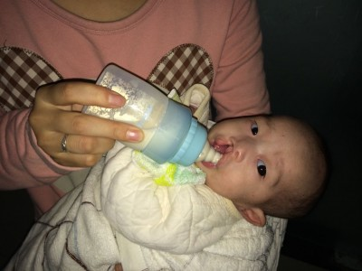

Slide 26
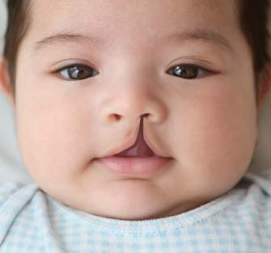
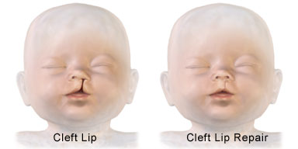
انشقاق الشفة و الحنك
الإصلاح الجراحي:
انشقاق الشفة وحيد الجانب:
يتضمن الهدف الرئيسي لانشقاق الشفة :
تصحيح مسار العضلة الدويرية الفموية
تصحيح مسار الvermilion و ال cupid’s bow
صنع أرض للأنف و فتحة أنفية
إعادة جناح الأنف و العميد إلى وضع متناظر
تمويه و إخفاء الندبة

Slide 27
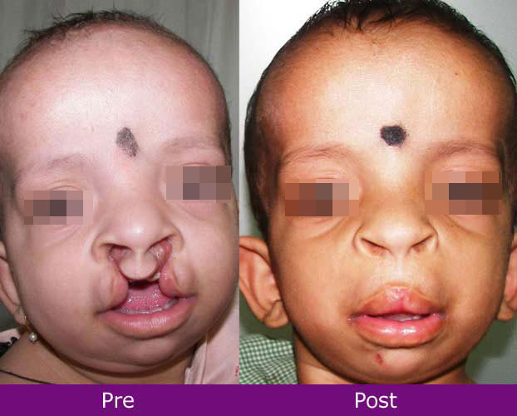
انشقاق الشفة و الحنك
انشقاق الشفة ثنائي الجنب:
تشبه أهداف الإصلاح الجراحي للانشقاق ثنائي الجانب الأهداف للانشقاق أحادي الجانب :
يمكن إجراء إغلاق الانشقاق ثنائي الجانب بتداخل جراحي واحد والذي يملك المحاسن التالية :
زيادة تناظر الأنف و الشفة
تبطين الثلم الشفوي بالمخاطية
وظيفة جيدة للعضلة الدويرية الفموية
يمكن إصلاح الانشقاق ثنائي الجانب على مراحل:
يصلح الانشقاق الأوسع في البداية
يصلح الانشقاق الثاني بعد عدة أشهر

Slide 28
انشقاق الشفة و الحنك
انشقاق الحنك:
الأهداف الجراحية لإصلاح الحنك هي :
فصل جوف الأنف عن الجوف الفموي
إعادة تصنيع العضلات الرافعة للحنك الذي ينجم عنها استعادة وظيفة الدسام الحنكي البلعومي ووظيفة نفير أوستاش
المحافظة على النمو منتصف الوجه
تطور أسنان طبيعية
قد يقود الإصلاح المبكر و المفرط للحنك إلى شذوذ في نمو منتصف الوجه
قد يقود الـتأخر في أغلاق الانشقاق إلى اضطرابات كلامية هامة

Slide 29
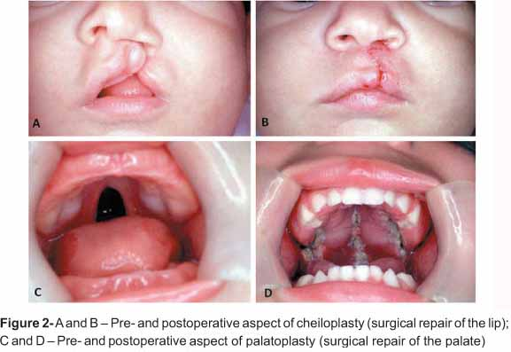
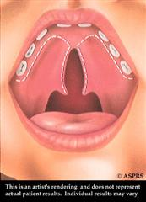
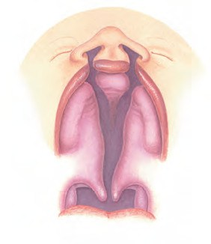
انشقاق الشفة و الحنك

